Slide 1

Introducción a las Bases de Datos
Dr. Leon Felipe Palafox Novack
lpalafox@up.edu.mx

Slide 2
Que se vio la clase pasada
1
Recordar es vivir!

Slide 3


Slide 4
Introducción
Un Sistema manejador de base de datos(SMBD) provee almacenamiento y acceso a una cantidad masiva y persistente de datos de una manera eficiente, confiable, conveniente y seguro para múltiples usuarios.

Slide 5
Introducción
Masivo : Terabytes
Persistente
Seguro: Hardware, software, energía, usuarios
Multiusuario: Control de concurrencia
Conveniente: Lenguaje de query
Eficiente: Miles de llamados/actualizaciones por segundo
Confiable: 99.999%

Slide 6
Conceptos clave
Modelo de datos:
Datos, XML, Gráfica
Schema vs Datos
Tipo de datos, variables
DDL (Data Definition Language)
Para definir el schema
DML (Data Manipulation Language)
Para hacer los llamados y modificaciones

Slide 7
Personas clave
Implementador:
Construye el sistema
Diseñador:
Establece el esquema de la BD
Desarrollador de aplicaciones de la base de datos
Hace los programas que operan sobre la base de datos
Administrador:
Hace las cargas de los datos, hace que todo corra bien.

Slide 8
El modelo relacional
2
Bases de Bases de Datos

Slide 9
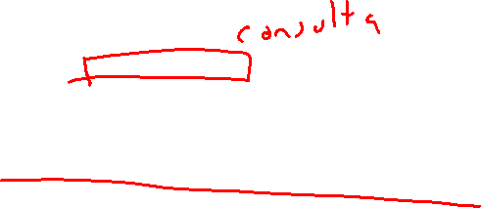
Modelo relacional
Es utilizado en la mayor parte de los sistemas de bases de datos.
Es un modelo muy simple
Se hacen las llamadas (query) con lenguajes de alto nivel: simple, pero expresivo.
Preguntas acerca de los contenidos de la base de datos.
Tiene implementaciones eficientes.

Slide 10
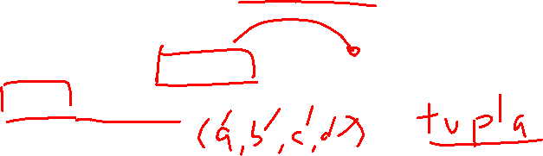
Base de datos: Conjunto de relaciones (o tablas)
Cada relación tiene atributos ( o columnas)
Cada tuple (o renglón) tiene valores para cada atributo.
Cada atributo tiene un tipo (o dominio)

Slide 11
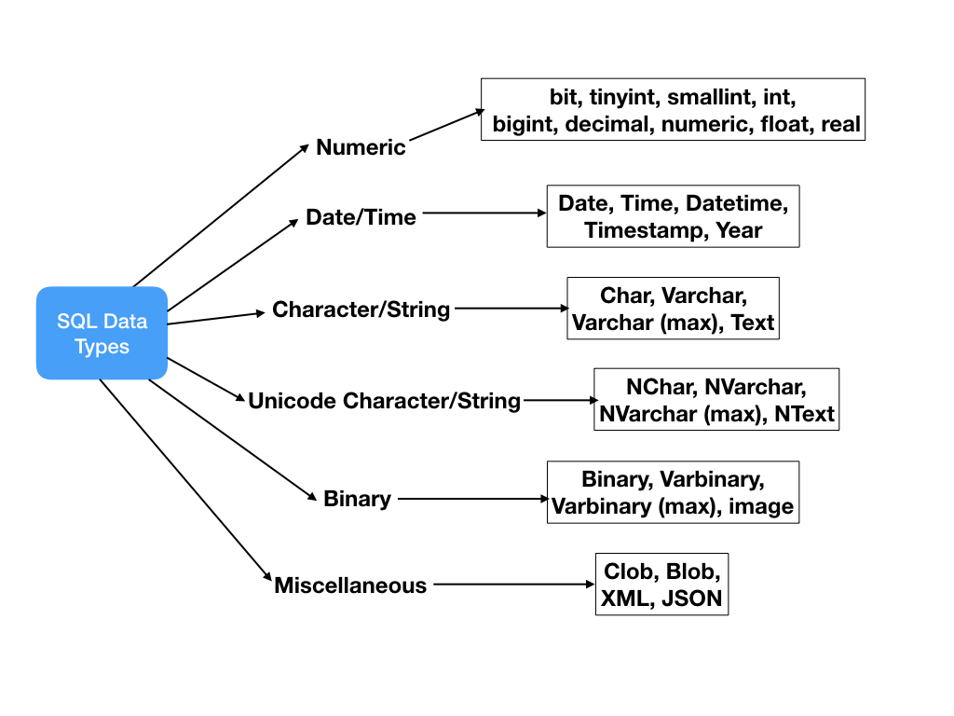


Slide 12
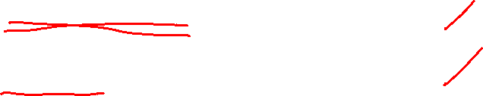
Modelo relacional
Esquema (schema): Descripción estructural de los elementos en la base de datos.
Instancia: Contenidos de la base de datos.

Slide 13

Modelo relacional
NULL: Significa que un valor es no conocido, o no definido.
Llave (Key): Valor único para cada tuple
También pueden ser combinaciones de atributos.

Slide 14
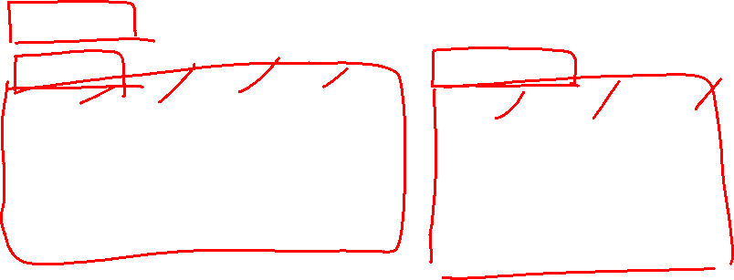
Esquema
Estudiantes
Universidades
ID | Nombre | Prom | Edad
Nombre | Estado | Pobl

Slide 15

Esquema
Estudiantes
Universidades
ID | Nombre | Prom | Edad
Int | String | Float | Int
Nombre | Estado | Pobl
Str | Str | Int

Slide 16
Schema
Como se optimiza memoria en el esquema?

Slide 17

Podemos optimizar memoria asegurándonos que los campos utilizan los recursos eficientemente:
No utilizar float donde podemos usar int
No usar int16 donde podemos usar int8

Slide 18
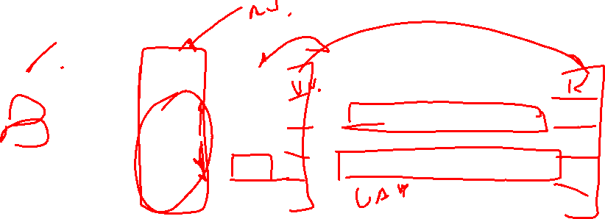
Estudiantes
Universidades
ID | Nombre | Prom | Edad
123 | Armando | 8.5 | 20
345 | José | 9.0 | 21
256 | Ana | 9.2 | NA
Nombre | Estado | Pobl
UP | CDMX | 16,000
ITAM | CDMX | 5,500
UNAM | CDMX | 300,000

Slide 19
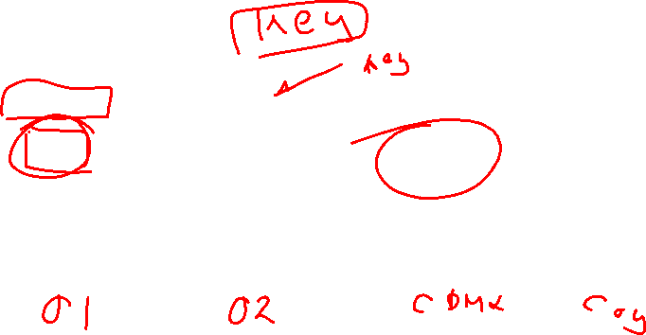
Municipios
Estado Id | Municipio Id (INEGI) | Estado | Municipio
01 | 01 | CDMX | Benito Juarez
02 | 01 | Veracruz | Acajete
03 | 01 | Yucatán | Abalá

Slide 20
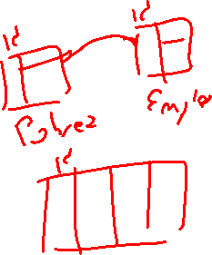
Modelo relacional
LLAVES:
A nivel implementación, la búsqueda es más rápida si existe una llave única.
Cuando tenemos más tablas, la forma de relacionarlas es usando las llaves.

Slide 21

SQL
Create Table Student(ID, Nombre, Promedio,
Create Table Universidad(nombre string, estado char(4), pobl integer)

Slide 22
Llamados a una base de datos
3
Como usar un lenguaje de llamados

Slide 23
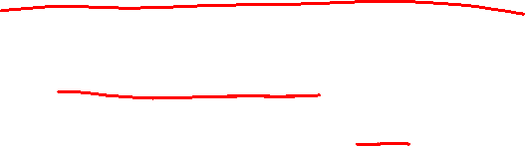
Pasos para crear y usar una base de datos
Crear el esquema
Se crea usando el DDL (Puede ser SQL tradicional)

Slide 24

Pasos para crear y usar una base de datos
Hacer la carga masiva (Bulk Load)
JSON
XML

Slide 25

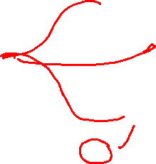
Realizar Queries y Modificaciones
Q
R
M
‘OK’

Slide 26
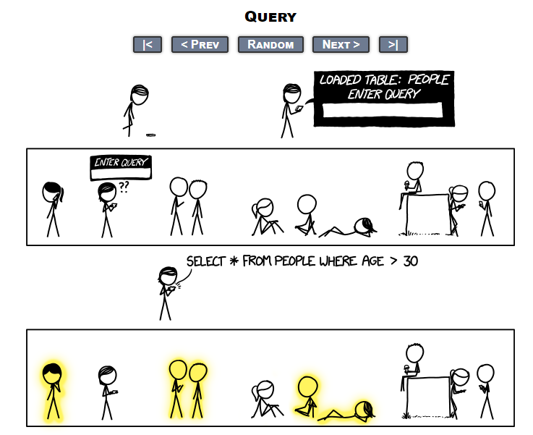
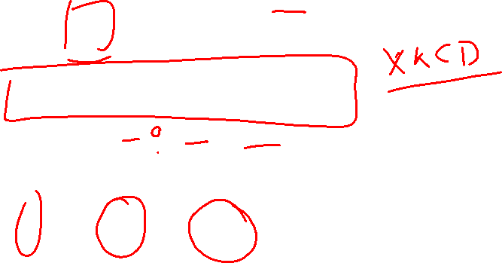

Slide 27

Queries ad-hoc en lenguajes de alto nivel
Queries:
Todos los estudiantes con mas de 9 de promedio aplicando a la UP y al ITAM
Todos los departamentos de ingeniería que tienen menos de 500 aplicantes
Universidad con el % de aceptación mas alto en los últimos 5 años.

Slide 28
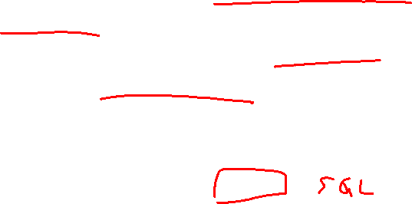
Queries
Algunas son más fáciles de hacer; otras más difíciles.
Algunas son fáciles para el DBMS de ejecutar, otras son difíciles (no correlacionado con la anterior)
El lenguaje de query también se usa para modificar datos. (DML)

Slide 29
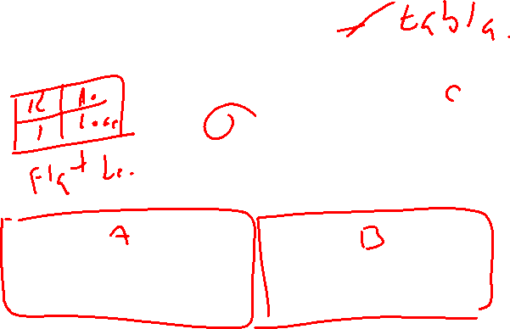
Los query nos regresan relaciones
Q
Q2

Slide 30


